Slide 1

SFuzz: Slice-based Fuzzing for Real-Time Operating Systems
The 28th CCS
汇报人：张士超
2023/02/04

Slide 2
https://www.ypppt.com/
目 录
PART 1
Author Team
CONTENT
PART 2
M&C&C
PART 3
Approach & Details
PART 4
Implementation & Evaluation
PART 5
Conclusions

Slide 3
01
Author Team

Slide 4
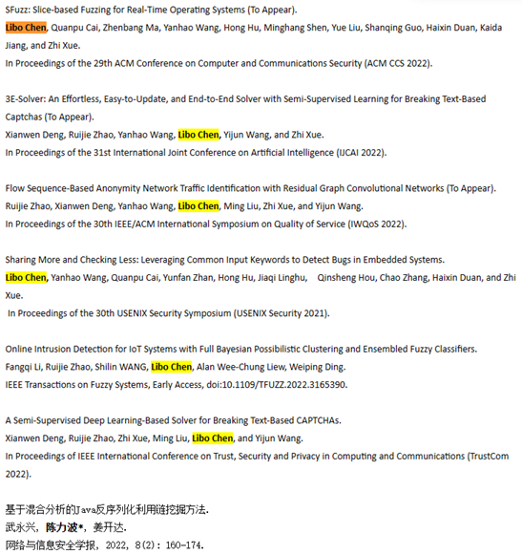

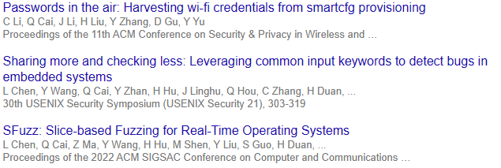

Author Team
陈力波 山东大学2021级博士生
毕业于清华大学网络与信息安全实验室（NISL），是CTF战队“蓝莲花”初创成员，获Defcon CTF 2012全球资格赛排名19。目前从事网络攻防、系统安全研究，聚焦网络基础设施、IoT、区块链等领域安全问题，
蔡 洤 朴
上海交通大学，阿里巴巴集团

Slide 5
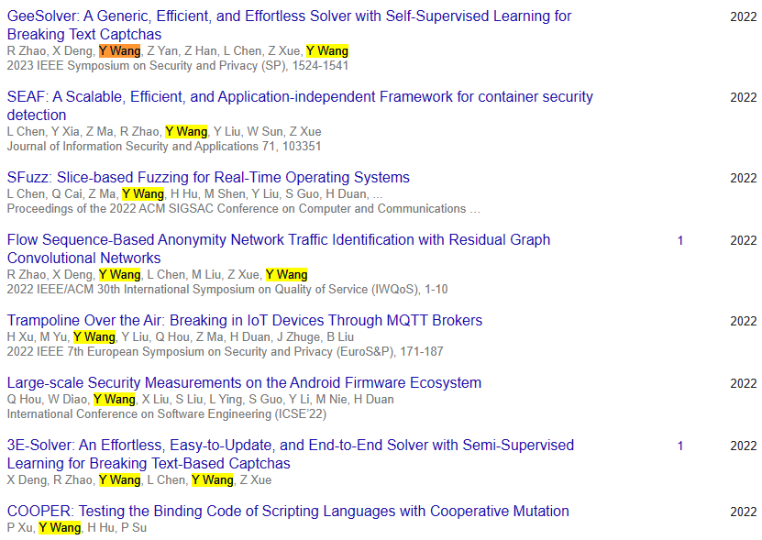
Author Team
Zhenbang Ma
奇安信
Yanhao Wang
奇安信，程序分析、Fuzzing
Notes:
第四作者

Slide 6
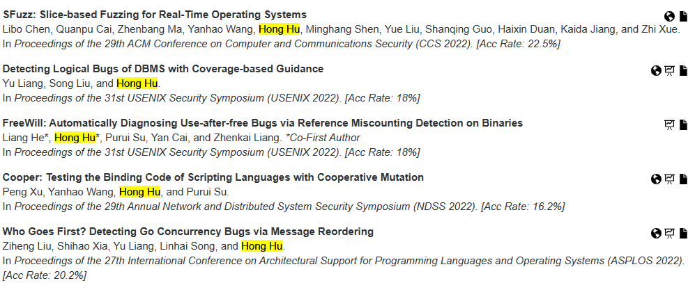

Author Team
Hong Hu
宾夕法尼亚州立大学，信息科学与技术学院 助理教授，研究兴趣包括系统和软件安全。我喜欢从事漏洞检测、利用和防御工作
Minghang Shen
腾讯安全玄武实验室。

Slide 7
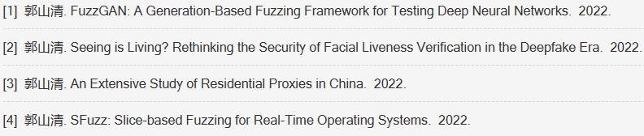

Author Team
Yue Liu
东南大学，奇安信
郭山清
南京大学博士学位，山东大学网络空间安全学院副院长，

Slide 8
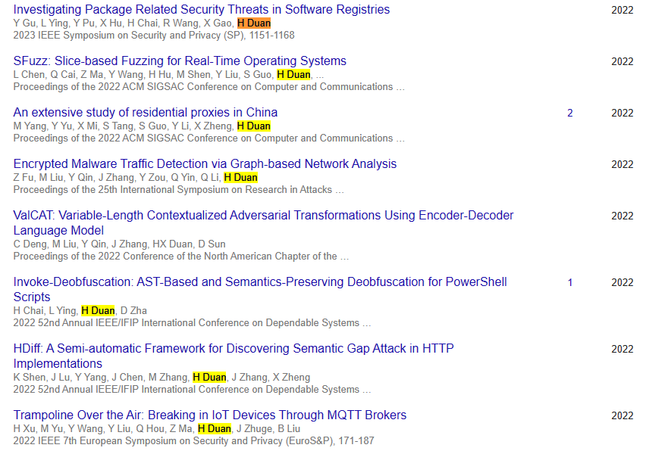

Author Team
段海新
清华大学网络空间安全学院教授，网络安全、网络测量、入侵检测、漏洞挖掘、物联网安全、互联网治理。
Kaida Jiang
上海交通大学

Slide 9

Author Team
薛质
上海交通大学信息安全工程学院副院长

Slide 10
02
M&C&C
Motivation
Contribution
Challenges

Slide 11
Background
Real-Time Operating System ：RTOS旨在提供一种确定性的执行模式，专注于及时执行任务，适用于具有实时需求的嵌入式设备，如打印机、交换机和路由器。由于空间限制以及对快速任务调度和快速响应的要求（性能约束），一些供应商将他们的RTOS编译成具有功能的单个二进制文件。并且剥离系统符号，减少二进制文件大小。
执行路径：是目标固件从具有特定测试用例的数据接收点执行的指令序列。
执行树：将一个数据接收点的所有执行路径合并为根节点，树中的每个节点都表示一条当前路径 分叉出新路径的指令，例如分支执行和函数调用指令。
调用图：是一个控制流图，它表示程序中函数之间的调用关系。每个节点代表一个函数，每条边 （A，B）表示函数A调用函数B。

Slide 12
Motivation
01
考虑到整体RTOS二进制文件的大容量，典型的静态分析遭受路径爆炸问题，此外由于缺乏明确的函数符号和RTOS的复杂性，很难在二进制级别上揭示函数的语义。
现存的动态解决方案，如fuzzing，要么需要实际设备，要么依赖正确稳定的仿真来测试目标固件和基本服务，由于来自不同供应商的RTOS采用不同接口的各种外设，因此模拟所有现实场景具有挑战性。
02
一些检测RTOS错误的定制工具，要么只能在特定的设备上工作，依赖于真实设备，要么只能检测有限的错误类型，还有一些需要人工的先验知识，因此很难应用于不同的RTOS，均受到可伸缩的限制。
03

Slide 13
Contribution
提出了一种基于切片的RTOS测试方法，该方法利用前向切片修剪控制流以进行高效的模糊测试，并结合后向切片验证来自模糊的警报。
设计并实现了SFuzz，它通过跨平台CPU仿真来执行基于片的模糊检测，从而有效地检测RTOS固件中的漏洞。
在来自11个供应商的35个真实的RTOS固件样本上评估了SFuzz，发现了77个未知的错误。68个bug被分配了CVE/CNVD IDs。

Slide 14
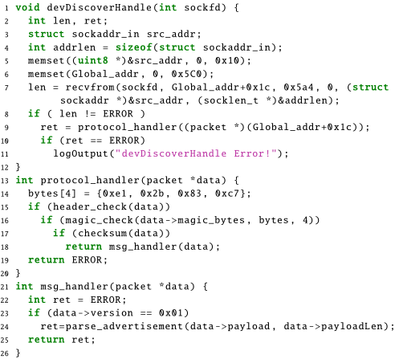
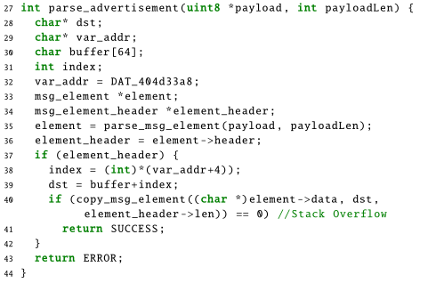
Example

Slide 15
Challenges
如何确定片段的范围？
首先，无论RTOS是否包含符号文件，都需识别数据读入函数的方法。其次，还需要一种方法来确定与数据接收点对应的片段范围，
如何处理代码片段中与控制流相关的点？
Challenges
一些函数调用和条件分支会影响执行路径的可达性和模糊的效率
如何有效进行基于切片的fuzz和验证PoC？
一方面，纯模糊技术在没有应用程序或输入格式的先验知识的情况下，很难生成有效的种子来通过各种条件的保护；另一方面，由于对代码片段进行模糊处理，并对一些与控制相关的指令进行预处理，因此需要设计一种方法来判断导致崩溃的PoC是否是原始RTOS中真正的漏洞。

Slide 16
03
Approaches Details

Slide 17
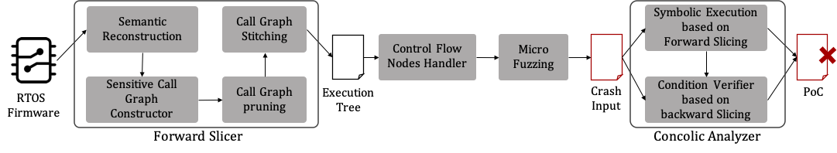
Approaches
首先恢复RTOS中函数的语义，并使用正向切片器和控制流节点处理程序提取与外部输入相关的代码片段。
然后，它使用基于切片的模糊技术来探索代码片段的执行树
最后构建基于concolic分析器的PoC。

Slide 18
Details
1
Forward Slicer
2
Control Flow Nodes Handler
3
Micro Fuzzing
4
Concolic Analyzer

Slide 19
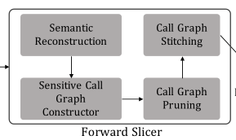
3.1 Forward Slicer
首先恢复固件中关键函数的语义，以定位外部数据入口点（如recvfrom）、全局数据共享函数（如nvram_get）和脆弱函数（如memcpy）
然后利用正向切片器模块输出与处理外部输入和全局数据相关的执行树。
Forward Slicer包含三个部分：
Sensitive Call Graph Constructor：检测输入获取函数和全局数据的读入点，然后将这些函数的调用者作为根节点来构建调用图，并且修剪那些在图中不能触发潜在sink函数的分支。
Call Graph Pruning：修剪独立于外部输入的子图或者路径。
Call Graph Stitching：在不同调用图的节点之间拼接一些边，在构建这些调用图时，由于缺乏直接相关性，这些边会丢失。

Slide 20
3.1 Forward Slicer
Call Graph Pruning：为了判断外部输入和全局变量是否影响潜在的sink的函数的参数，利用污点分析跟踪调用图中的每条路径，确定外部输入和全局数据影响的可能范围，并过滤独立于它们的路径。
根据函数的语义将输入接收和解析函数的参数或者返回值标记为污点源
首先将指令转化为中间语言（PCode）。
然后，如果指令的输入操作数受到外部输入的影响，它将该指令的输出操作数添加到受污染的操作数集中。
对于被调用方不属于调用路径的函数调用指令，污点引擎把污染属性从其受污染的参数传播到返回值。
如果sink函数的参数受到外部输入的影响，Sfuzz保留相应的调用路径。

Slide 21
3.1 Forward Slicer
Call Graph Stitching：由于数据共享范式（如set_env和get_env）可以中断外部输入的一些数据流。除了采用静态分析来拼接确定性相关节点外，还使用动态技术来检测data set与use points之间的非确定性相关性。
对于标记为常量字符串的数据共享范式（即set和use point）
基于常量字符串进行搜索和匹配
然后连接两个调用路径，并使用一个虚拟节点（即二元组，例如<nvram_set,nvram_get>）来表示合并调用图中的范式。
对于由动态创建的变量标记的范式
基于近似字符串匹配方法获得这些范式，并创建一个虚拟条件节点来连接潜在的数据共享范式。
然后在模拟执行期间根据变量的实际值确定是否跳转到全局数据读点，对于多个对应get points的set points，还创建一个虚拟条件节点，并基于随机概率确定跳转方向。

Slide 22
3.2 Control Flow Nodes Handler
经前一个模块处理之后，基于调用图构建目标代码段的执行树，为了减少不必要的路径探索，需要处理与控制流相关的两种指令（函数调用和条件分支指令）。
函数调用：
如果被调用方的参数不受外部输入影响，将该调用指令加入到PatchedFunc集合中，引导fuzzer跳过函数调用。
属于敏感调用图或者参数受外部输入影响的所有函数调用，保留该函数调用
条件分支：如果条件跳转与输入数据无关，就需要解决条件跳转方向的问题，解决方法如下

Slide 23
3.2 Control Flow Nodes Handler
（1）假设只有一个分支可以达到sink函数
如果条件约束受输入影响，将不可达的分支目标地址添加到PatchedJMP集，引导fuzzer跳过该分支。
否则，将跳转指令的地址添加到PatchedJMP集中，引导fuzzer将条件跳转替换为可达分支的固定跳转。
（2）假设两个分支都可到达sink函数
如果条件约束与输入无关，将该指令的地址添加到PatchedJMP集中，这将引导fuzzer用随机跳转语句替换该指令。
否则，不更改代码。
（3）如果没有分支可以到达sink函数，将两个分支的目标地址添加到PatchedJMP集中，引导fuzzer退 出当前路径探索。

Slide 24
3.3 Micro Fuzzing
以代码片段作为输入，在执行树种探索路径，并忽略不相关的call sites和其他输入数据处理程序，该引擎同时检查sink函数call sites的上下文，并根据预定义的策略导出访问内存时崩溃输入。
Image Loader：图像加载器将预处理代码片段。
对于应该跳过的调用指令，用类似NOP指令替换；
对于应该避免探索的分支，将AvoidExplore语句添加到其目的地址；
对于应该用固定跳转或随机跳转替换的分支，使用相应的操作处理它。
Fuzzing Engine：基于UnicornAFL，当该引擎被调用时，加载RTOS系统，在输入入口点生成随机数据，并从执行树的根节点反复执行目标代码段。
当核心模糊引擎卡住时，混合模糊器调用器concolic执行组件，该组件从种子队列中随机选择一个输入，并用符号表示输入中的每个字节。在跟踪与输入对应的执行路径之后，该组件利用其约束求解引擎来识别将强制执行到未探索的路径的输入。如果在阈值内没找到新的路径，模糊引擎将退出。

Slide 25
3.3 Micro Fuzzing
Memory Safety Policies：由于RTOS设备通常缺乏内存sanitizer机制，因此Sfuzz为模糊引擎提供轻量级的内存安全检测策略。重点检测缓冲区操作中的错误。将缓冲区分为两类，以及相应的检测策略：
（1）可以静态分析确定大小的缓冲区（包括堆栈上的缓冲区、通过malloc类函数创建的缓冲区、可以根据相邻变量识别其大小的全局变量等）
通过检测执行sink函数之后缓冲区边界数据是否被修改来确定是否溢出
（2）不能静态分析确定大小的缓冲区
直接输出警告，并在后续的concolic analyzer模块中进一步识别缓冲区大小

Slide 26
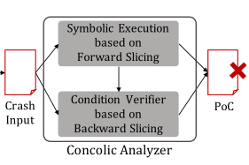
3.4 Concolic Analyzer
当模糊引擎退出的时候，Concolic Analyzer将检查所有触发违规的崩溃输入。
由于修剪后的函数调用指令（PatchedFuncset）和条件分支(PatchedJMPset)可能会误导原始执行树中得控制流，因此需要检查一个崩溃输入是否会触发原始RTOS中真正的漏洞：
首先恢复这些分支，并符号化这些修补函数call sites中的参数和返回值
然后基于正向和反向切片的concolic测试

Slide 27
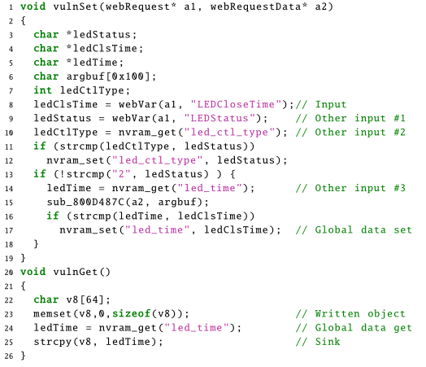

Slide 28
3.4 Concolic Analyzer
Forward slicing-based concolic testing：
入口点在第8行，由于这个切片是由数据共享范式拼接的，所以当前函数vulnSet中的接收点是nvram_set(第17行)。因此从第8行开始执行concolic测试，并在第17行检查执行路径条件。在此过程中，符号执行引擎收集路径约束，包括参数的符号表达式和读取数据函数的返回值。

Slide 29
3.4 Concolic Analyzer
Backward slicing-based condition verifier:
虽然执行路径约束可以给出每个输入数据都应该满足的特定约束集，但仍然缺乏两方面的关键信息：
一是对其他输入数据的约束是否必要；
二是对象的大小约束由sink函数写入，这会带来假阳性和假阴性。

Slide 30
3.4 Concolic Analyzer
解决方法：
向后切片从第17行的sink函数开始，并向后跟踪执行路径。通过检查sink函数的执行路径条件，我们提取包含其他输入数据的约束，并将相应的source位置定位为第9、10、14行中向后切片的端点。然后翻转这些约束并单独重新运行符号执行，如果还能到达sink函数，约束就被证明是不必要的，然后可以删除这些非必要的约束（第11行）并包含必要的约束（第13和16行）。

Slide 31
3.4 Concolic Analyzer
解决方法：
从第25行中的sink函数向后切片，回溯执行树。在这个过程中，回溯仅限于当前函数作用域，捕获相关内存处理程序函数，并将最远的call sites设置为结束（第23行）。最后符号执行从端点开始，利用相关处理程序的函数语义解决分配大小的约束。

Slide 32
04
Implementation
Evaluation

Slide 33
Implementation
6200行python代码、4300行C代码和5100行Java代码
基于Ghidra实现污点分析模块和语义恢复部分
基于UnicornAFL和Driller构建模糊引擎，
基于Angr实现了concolic分析器
拓展Driller，使其适用与RTOS镜像
基于自己设计的RTOS加载器重新实现其跟踪记录，以跟踪目标代码片段的执行踪迹
点击输入
标题文本

Slide 34
Implementation
系统基于一下几个基本程序：
Image Extraction：利用嵌入式在固件中的字符串来识别RTOS的类型，并利用Binwalk来提取RTOS image的内容，同时，利用image中的机器代码的特征来确定CPU架构的类型。
Base Address Recognition：只有正确的基地址才能将大多数数据引用指针链接到预期的目标。包含两个识别的步骤。基于Pcode实现该方法，并只使用字符串指针来帮助识别基地址，首先从系统中识别并提取数据引用指针；其次，将数据指针的绝对地址与预期目标进行匹配。
Function Semantic Reconstruction：需要函数语义来指导污点分析和定位敏感片段。主要恢复三类函数语义和功能：（i）接收、解析和共享外部输入数据的函数（ii）sink函数，如memcpy（iii）设置或获取全局数据的函数。实现了四种自动恢复函数语义和识别敏感函数的方法。
点击输入
标题文本

Slide 35
Implementation
Function Semantic Reconstruction
Symbol File & Log Function：一些供应商将发布函数名称的符号文件，同时，用来输出运行时错误的日志函数也可以用来恢复函数名。
Virtual Execution：首先，将目标函数的参数和返回值的数量与标准库函数进行比较，以找到潜在的匹配函数；其次，它分配内存空间，初始化寄存器的状态，并为函数设置参数的初始值；最后，在函数体中模拟代码，通过分析输出值和模拟影响的内存空间来确定匹配函数。
Web Service Semantic：利用共享字符串在前端文件和后端文件中标记用户输入，以恢复与web服务相关的一些功能的语义，基于SaTC提出的方法实现。
Open Source Firmware：对于开源的项目，在预处理固件时确定了它们的版本之后，利用B2SFinder和一些其他的工具，根据代码中嵌入的字符串、immediate和其他显式特性，将固件中的函数与开源项目中的函数进行匹配。
点击输入
标题文本

Slide 36
Evaluation
回答以下三个问题：
Q1:SFuzz能否发现嵌入式设备RTOS中的真实漏洞?
Q2:SFuzz的每个部分对于有效地发现RTOS中的bug是否都是必要的?与最先进的工具相比，我们的工具表现如何?
Q3:Sfuzz在漏洞发现的每一步是不是有效和准确?

Slide 37
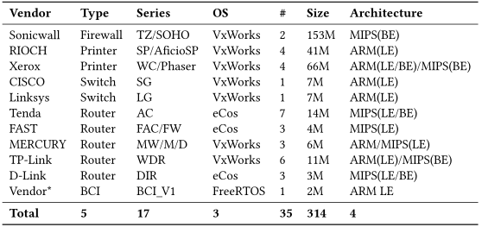
Evaluation
Dataset：从11个供应商的17个系列中收集了35个固件样本。这些设备涵盖三种RTOS类型，并提供各种服务，包括23个路由器、7个打印机、2个防火墙、2个交换机和1个BCI(脑机接口)。

Slide 38
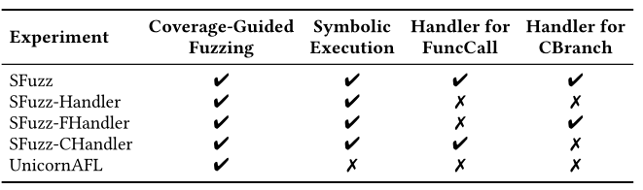
Evaluation
Environment Setup：Ubuntu 18.04，256G内存，32核2.4GHz Intel Xeon处理器。每个实验的模糊部分的时间都限制为6个小时，每个实验都用一个CPU core进行操作。
Experiments Design：为了回答第二个问题，设计五个实验来测试不同配置的RTOS，如下表所示。
SFuzz：利用函数调用和条件跳转指令处理程序，以及符号执行引擎来增强fuzzer。
SFuzz-Handler：不使用控制流节点处理程序来处理与控制流相关的关键节点。Driller的另一个版本
SFuzz-FHandler：只处理条件分支语句。策略是T-Fuzz中使用的超集。
SFuzz-CHandler：只处理函数调用指令。
UnicornAFL：改进了其程序加载器，使其适用于数据集中的各种RTOS固件。

Slide 39
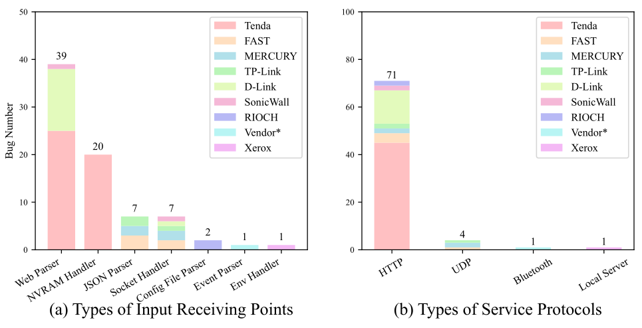
Evaluation
Real-world Vulnerabilities
Sfuzz在不同设备的20个固件样本中发现了77个新bug，到提交时，其中68个已经得到供应商的确认，并且68个已经被分配CVE或者CNVD IDs。下图显示这些错误相对应的代码片段的数据接收点和任务的类型。

Slide 40
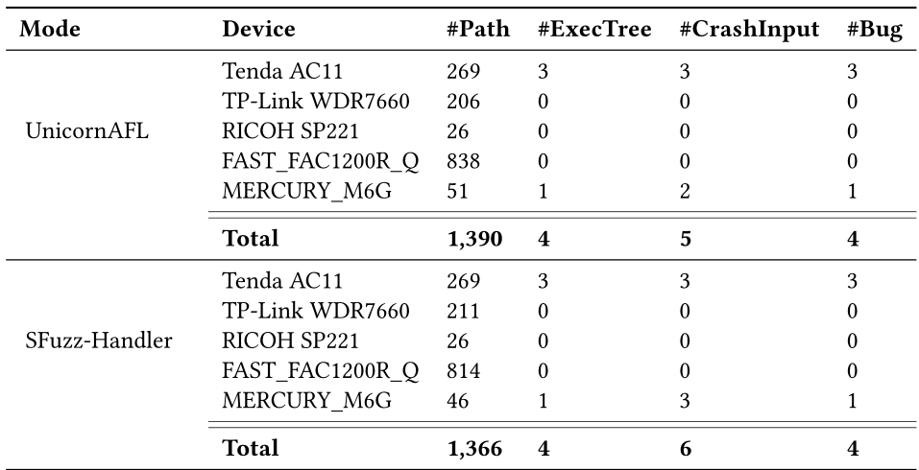
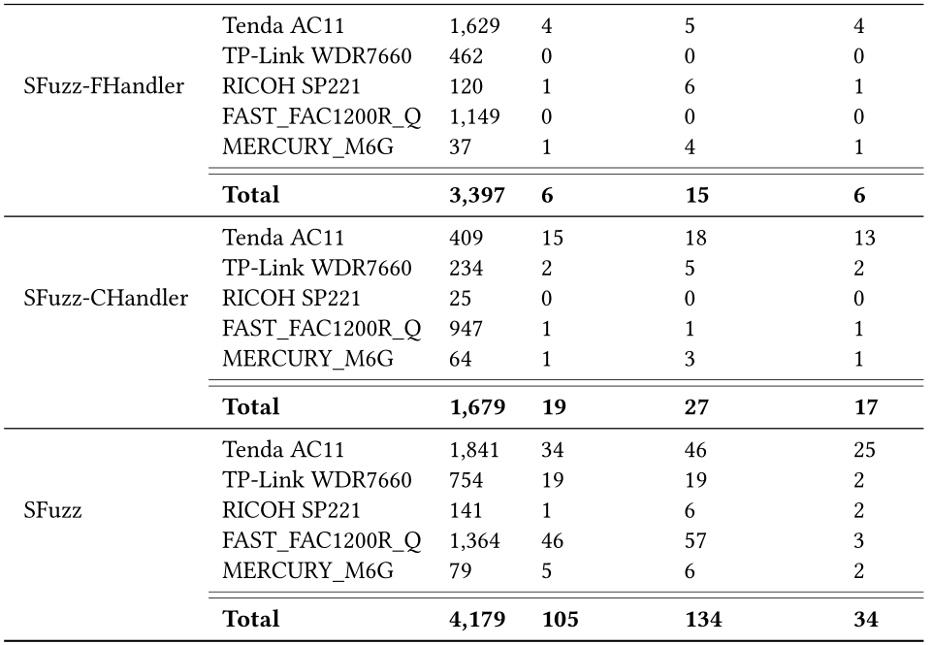
Evaluation
Comparison with Existing Methods：Effectiveness、Stability、Efficiency
由于其他工作都不能直接应用于RTOS，并难以迁移到RTOS，因此对这些工作进行了模拟，如实验设置部分显示。

Slide 41
Evaluation
Effectiveness
这5个工具都能在一定程度上发现真实设备中的漏洞，漏洞数量从4到34不等。相比以上四种模式，SFuzz最终在5个模型的105个执行树上触发多大134个独特的崩溃，并发现34个错误，性能优于所有的比较工具。
Notes:
有效性

Slide 42
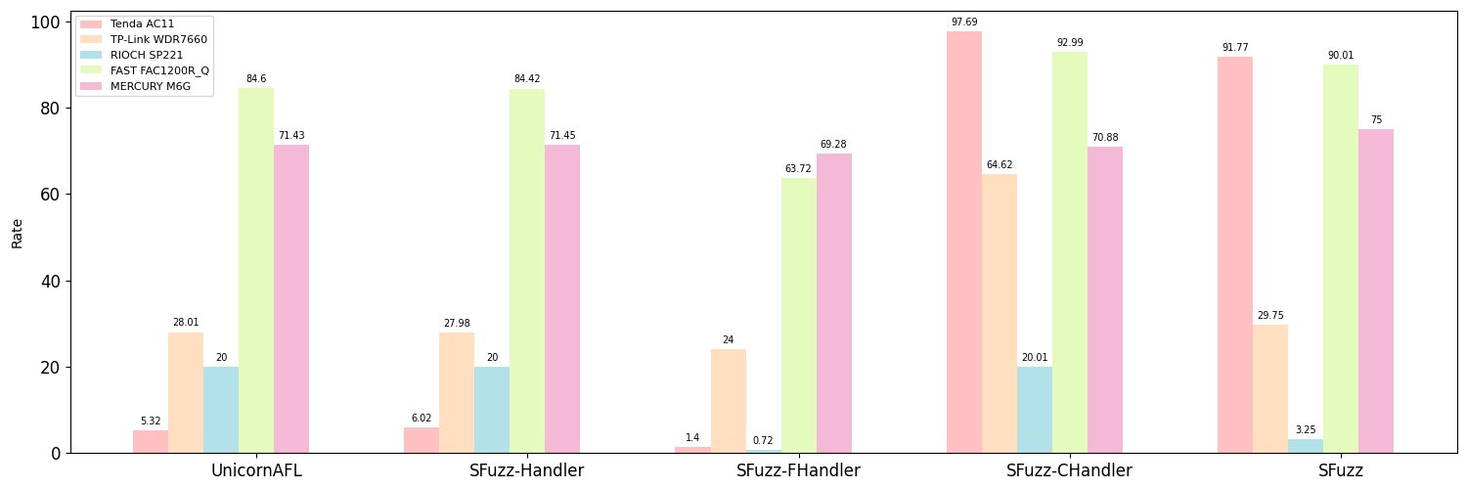
Evaluation
Stability
为了比较工具之间的稳定性，检查了五种设备上所有模糊执行的成功模拟比率。不同的设备在不同的工具之间有不同的稳定性变化。

Slide 43
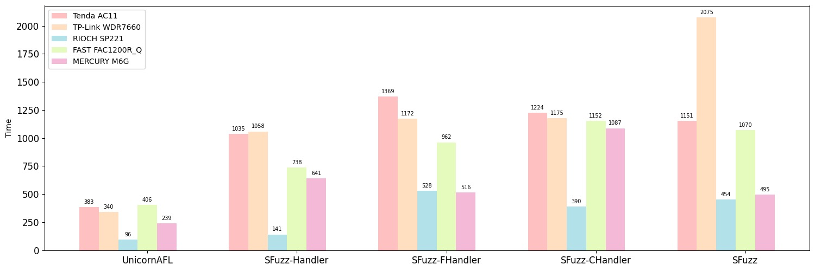
Evaluation
Efficiency
检查者五种工具时间消耗，应用的方法越复杂，测试消耗时间越多，下图展示在不同工具在每个设备上消耗的平均模糊时间。

Slide 44
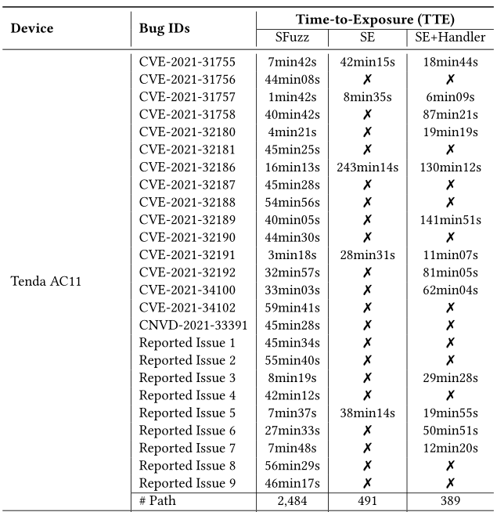
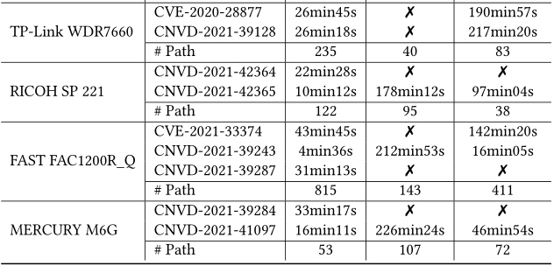
Evaluation
Comparison with Symbolic Execution
将Sfuzz与传统的符号执行技术（SE）进行比较，由于现有的SE工具不能直接测试RTOS，基于Angr实现自己的一个原型。

Slide 45
Evaluation
Comparison with Symbolic Execution
Bug数量：Sfuzz发现34个，SE发现8个，SE+Handler发现19个。
时间消耗：Sfuzz在短时间内发现。
路径探索：Sfuzz可以比其他方法获取更多的路径，并且比符号执行更适合与模糊场景。

Slide 46
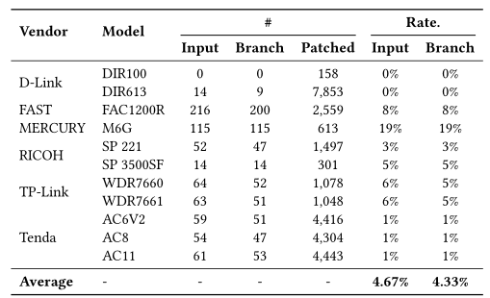
Evaluation
Accuracy and Efficiency
评估Sfuzz的每部分的准确率和效率，包括前向切片器（即语义重建和前向切片）、Micro Fuzzing和Concolic 分析器。
Semantic Reconstruction：Sfuzz可以分析31个样本，基地址识别模型可以正确识别25个固件，剩下的由人工分析。通过符号表和手工验证，发现Sfuzz自动恢复的多数语义都是准确的，交叉验证的准确率超过90%。
Forward Slicer：检查此方法是否会导致基于全局变量的敏感数据流影响缺失。因此测量队数据流和控制流的可能影响，计算修补函数通过全局变量对输入数据和分支条件的影响程度。

Slide 47
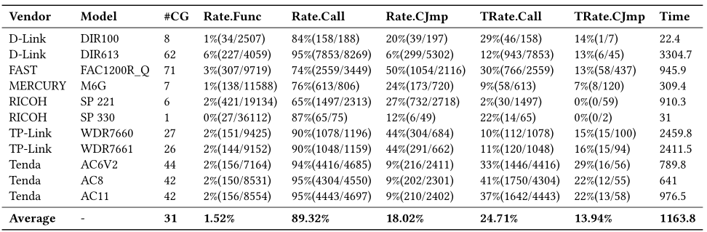
Evaluation
Accuracy and Efficiency
为了检测切片的效率，需要将切片的大小与整个二进制文件进行比较，并检查我们的切片中处理了多少函数调用指令和条件分支，以及在这些被处理的位置中，在接下来的模糊处理过程中会触发多少个sites。

Slide 48
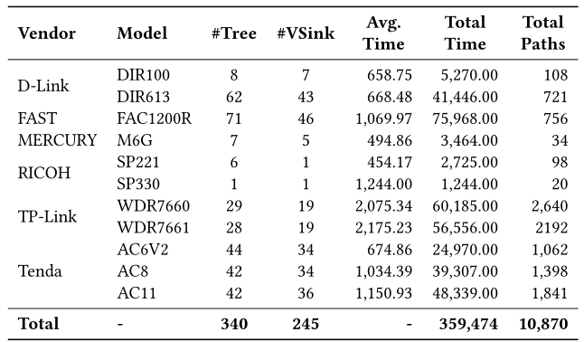
Evaluation
Accuracy and Efficiency
Micro Fuzzing，可以找到340个独特的执行树，该引擎识别出345个易受攻击的sink函数，并根据这些潜在的错误构造崩溃输入。

Slide 49
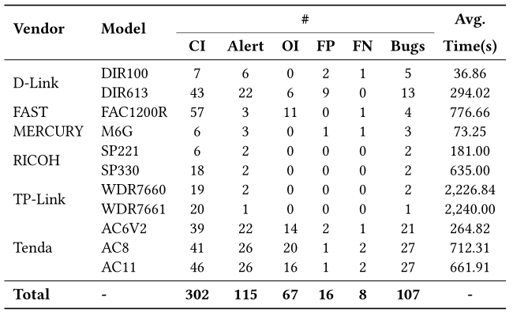
Evaluation
Accuracy and Efficiency
Concolic分析器，Micro Fuzzing忽略了其他可能影响bug执行路径的输入数据，并且修补过的控制流节点可能会影响突变的输入，因此在sink函数的call sites中，通过模糊分析获得唯一崩溃的数量通常比真正的错误要大。

Slide 50
05
Conclusions

Slide 51
Conclusions
结论一
结论三
01
03
提出了一种新的基于切片的模糊检测方法SFuzz来检测实时操作系统中的安全漏洞。
SFuzz的每个部分都帮助它在发现RTOS中的错误方面优于最先进的工具
02
结论二
SFuzz已成功在20个RTOS设备中发现77个零日软件漏洞，并已分配67个CVE或CNVD id。

Slide 52
THINKS

